Slide 1
OTOKONTROL ‘’Kendine yeten çocuk yetiştirmek’’

Slide 2
ISINMA ETKİNLİĞİ
Sevgili veliler;
Şimdi gözlerimizi kapatalım ve 20 yıl sonrası için çocuklarımızı hayal edelim.
NERDELER ?
NELER YAPIYORLAR?
NASIL BİR HAYAT YAŞIYORLAR?
Notes:
Arka planda velilere sakinleştirici bir müzik dinletilebilir.

Slide 3
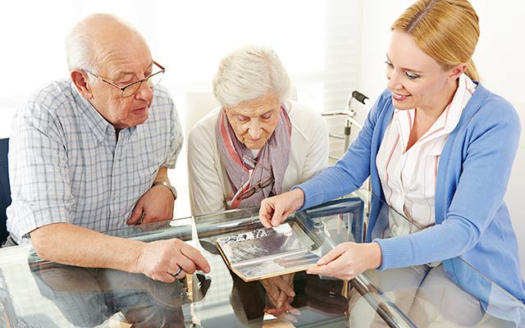
BUNLARI MI HAYAL ETTİK?

Slide 4
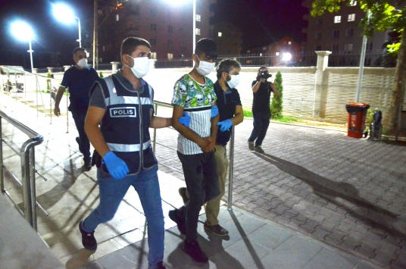
BUNLARI HAYAL EDEBİLDİNİZ Mİ?
Notes:
Neden böyle oldu sizce? Onlar da bir zamanlar masum çocuklardı? Gibi velilere sorular sorulabilir.

Slide 5
OTOKONTROL NEDİR?
En basit anlamıyla kişinin kendini
kontrol etmesidir.
Aynı zamanda hem kendi
duygularının hem de başkalarının
duygularının farkında olmak ve
anlamak demektir.

Slide 6
OTOKONTROL ÇOCUKLARDA NEDEN ÖNEMLİ?
Çocuklar özellikle hayatlarının ilk yıllarında çok acımasız ve bencildirler.
Kendilerini dünyanın merkezi zannederler.
Bu bakımdan sürekli talep eden taraf konumundadırlar.
Bu nedenle çocukların kendi kontrollerini sağlamaları ve başka insanların da duygu ve düşüncelerinin var olduğunu anlamaları gerekmektedir.

Slide 7
OTOKONTROLÜ YÜKSEK OLAN ÇOCUKLARIN ÖZELLİKLERİ
Başkalarının haklarına ve isteklerine
saygı gösterir,
Empati kurabilir.
Ahlak ve vicdan duygusu daha
gelişmiş olur,
Kendini sözel olarak daha rahat ifade edebilir,
Kendi değerinin bilincinde olur ve kendine güven duyar,
Başkalarına yardım ve başkalarıyla işbirliği becerilerini kazanır.

Slide 8
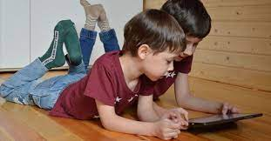
OTOKONTROL DÜZEYİ DÜŞÜK OLAN ÇOCUKLARIN ÖZELLİKLERİ
Çevresindeki insanlara bencil davranabilir.
Başkalarının duygu ve düşüncelerini önemsemekte
zorluk yaşayabilir.
Okulda ya da evde yerine getirmesi gereken
görevleri aksatır ya da yerine getirmez.
Bilgisayar, tablet, telefon ya da televizyon gibi
teknolojik aletlere bağımlı olur. Bunlarla geçirdiği zamanı yönetmekte zorlanır.
Sık sık eşyalarını kaybedebilir ya da eşyalarını koruma sorumluluğunu üzerine almaz.

Slide 9
OTOKONTROL DÜZEYİ DÜŞÜK OLAN ÇOCUKLARIN ÖZELLİKLERİ
Öfke kontrolü sağlamakta zorluk yaşayabilir.
Odanlanmakta ve konuya ilişkin
odağını sürdürmekte zorlanabilir.
Yaşadığı sorunları başkalarının
çözmesini bekleyebilir.
Sınırlarını ya da nerede durması gerektiğini bilemeyebilir.
Dikkat eksikliği ve hiperaktivite sorunu ya da duyu işleme zorluğuyla ilgili sorun yaşıyor olabilir. Bu durum tıbbi tedavi gerektirebilir.

Slide 10
OTOKONTROLÜ DÜŞÜK OLAN ÇOCUKLARDA KARŞILAŞILABİLECEK SORUNLAR
İletişim kurma ve iletişimi sağlıklı bir şekilde devam ettirme sorunları
Teknoloji bağımlılığı
Düşük okul başarısı
Otorite ortadan kalktığında bozulan davranışlar
Zayıf arkadaşlık ilişkileri
Çeşitli psikolojik rahatsızlıklara yatkınlık

Slide 11
OTOKONTROLÜ YÜKSEK ÇOCUKLAR YETİŞTİRMEK İÇİN NELER YAPMALIYIZ?

Slide 12
MODEL OLMAK
Rol model, bireyin belirli bir toplumsal
rol çerçevesindeki davranışlarını ona bakarak
ve şekillendirerek benzer tutumlar sergilemeye
eğilim gösterdiği kişiliktir.
Rol modeller, yakın çevreden olabildiği gibi uzak ve şahsen tanınmayan kişiler arasından da seçilebilir.
İnsan davranışının oldukça büyük bir bölümü; gözlem, taklit ve model alma üzerine gelişir.
ÇOCUKLAR SÖYLENENİ DEĞİL GÖRDÜĞÜNÜ YAPAR !!!
En yakın ROL MODEL siz anne ve babalarsınız…

Slide 13
Doğru Rol Model İçin Neler Yapılabilir?
Kitaplar: Kitap okumak, çocukların kişisel ve bilişsel gelişimlerinde kilit rol oynar. Ebeveynler, çocuklarına eğitici ve ilham verici kitaplar seçmeleri için destek verebilir. Bu sayede çocuğunuzun gelişimine katkı sağlayabilecek doğru rol modeller edinmesini sağlayabilirsiniz.
Kültürel Aktiviteler: Tiyatro, sinema, müze gezileri ve kitap fuarları gibi etkinlikler, çocukları yetişkinlik dönemine hazırlayacak ve onlarda iz bırakacaktır.
Sosyal Sorumluluk Projeleri: Sosyal sorumluluk projeleri, çocuklara ve gençlere sahip oldukları karakteristik özellikleri güçlendirirken bir yandan da yenilerini kazanma imkânı sunar. Gençler, ilgi alanları doğrultusunda üstlendikleri görevler ile sorumluluk alma ve görev bilinçlerini geliştirebilir, rol model alınacak insanlarla tanışma fırsatı bulabilir.

Slide 14
EMPATİ
Kendini bir başkasının yerine koymak ve onun hissettiklerini hissetmektir.
Örneğin karşındaki kişi sevdiği birini kaybetmişse, o an aynı deneyimi yaşadığını hayal edebilmen ve onun neler yaşadığını hissedebilmendir.
Kendimizi karşımızdaki kişinin yerine koyarak olaylara onun gözünden bakmak, farklı bakış açılarına değer vermeyi öğrenmeyi ve etik davranmayı sağlıyor. Aile, arkadaş, okul ve iş gibi yaşamın her alanında başarılı olmanın da ön koşulu sayılan empati kurma yetisinin çocukluk döneminde kazanıldığı düşünülüyor.
Empati duygusu gelişmiş çocuklar
kendi kararlarını bağımsız bir şekilde alabilmeleri
yanında akran baskısı veya madde bağımlılığı gibi
zararlı alışkanlıklara karşı güçlü kalabiliyorlar

Slide 15
Çocuklarda empatiyi geliştirmek için neler yapmalıyız?
Empatiyi Deneyimlemesini Sağlayın: Çocuğunuz bir arkadaşıyla sorun yaşadığında onun arkadaşının üzüntüsüne odaklanmasını sağlayın ve çocuğunuzdan arkadaşını iyi hissettirecek bir şey yapmasını isteyin. Bu sayede çocuğunuz empati yaparak bir problemin üstesinden gelebilme hissini tatmış olur.
Çocuğunuzu Dinleyin: Çocuğunuza başkalarının duygularına önem vermeyi öğretmenin en iyi yolu önce onu dinlenmektir. Çocuğunuz bir olay hakkında konuşurken onu dikkatle dinlemeli ve nasıl hissettiğini sorarak onu önemsediğinizi göstermelisiniz. Gününün nasıl geçtiğini sormak, arkadaşları ile neler yaptığı veya okulda neler öğrendiği üzerine konuşmak çocuğunuzun kendi duygularını ifade edebilmeyi öğrenmesini sağlayacaktır.

Slide 16
Çocuklarda empatiyi geliştirmek için neler yapmalıyız?
Empati Oyunları Oynayın: Empati kazandırmanın bir yolu da rol yapılan oyunlar oynamaktır. Ortak duygulara sahip olmak empati kazanmada etkilidir. Bir kâğıda çizeceğiniz farklı yüzler ile kızgınlık, öfke, sevinç gibi farklı hisseleri tahmin edebilirsiniz. Satranç gibi karşıdaki kişinin zihninden geçenleri anlamaya yönelik oyunlar da oldukça faydalıdır. Bunlara ek olarak birlikte okuduğunuz bir kitap veya izlediğiniz çizgi film karakterlerinin duyguları hakkında konuşmak da yararlı olacaktır.
Duyguları Tanımlayın: Çocuklar mutluluk ve üzgün olma duygularını erken yaşlardan itibaren bilseler de kırgınlık, korku ve gerginlik gibi diğer duyguları anlamlandırma da zorluk çekebiliyorlar. Bu nedenle çocukların duygusal değişimleri öğrenebilmeleri için duygularını anlamlandırmaları sağlanmalıdır. Kendi duygularını bilen çocuklar başkalarının hisselerini de kolayca tanıyabilirler.
Rol Model Olun: Sosyal sorumluluk projelerinde görev alarak, ihtiyacı olanlara yardım ederek veya gönüllü çalışmalara katılarak çocuğunuza rol model olabilirsiniz.

Slide 17
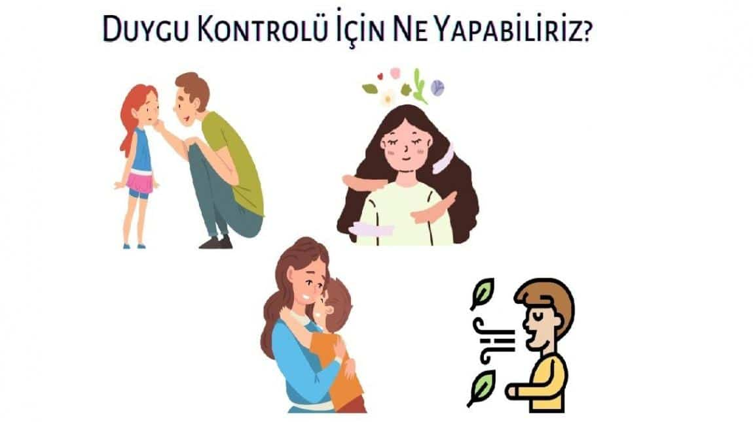
DUYGU VE DAVRANIŞ KONTROLÜ
Duygular doğuştan sahip olduğumuz fakat davranışlar öğrenerek edindiğimiz bilgilerdir.
Çocuklar dünyaya yeni geldiğinde iyi duyguları gülerek kötü duyguları ağlayarak ifade edebilirler.
Dünyaya geldikleri ilk andan beri etrafındaki yetişkinlerin duygularını nasıl ifade ettiklerini inceler ve bunu zamanla davranış edinirler.

Slide 18
Çocuklara Duygu ve Davranış Kontrolü Kazandırmak İçin Neler Yapmalıyız?
Çocuklar; üzüntüsünü, sevincini, korkusunu, öfkesini vs. nasıl ifade edeceğini etrafındaki yetişkinlerden öğrenir.
Sinirlendiğinde sakinleşmeyi bekleyen birini görünce bunu yapacaktır fakat; çevresine zarar veren birini görünce de bunu yapacaktır.
Onların sizi her an izlediğini unutmayın.
Yaşadığı duygularla ilgili konuşun. Bu durum sana ne hissettirdi? Ne olsaydı daha iyi hissederdin? Bunun için senin yapabileceğin bir şey var mıydı? Sen bu durumda ne yapmayı tercih ettin? Vs. şeklinde açık uçlu sorularla duygularını ifade etmesini ve davranışlarını bu doğrultu da kontrol etmesini sağlayabilirsiniz.
Ciddi anlamda yoğun duygular yaşayan ve üstesinden gelemediğiniz bir duygu ve davranış kontrolü sorunu varsa psikolojik yardım almalısınız.

Slide 19
ODAKLANMA
Otokontrol için çocukların hedefe odaklanması ve hedefe yönelik davranması önemlidir.
Odaklanma sorunu yaşayan çocuklarınıza;
Günlük görev listeleri hazırlatınız. Gün sonu görevlerin tamamlanıp tamamlanmadığı ile ilgili konuşunuz.
Sağlıklı beslenmeye dikkat ediniz.
Düzenli ve kaliteli bir uyku odaklanma sorununun çözümünde önemlidir.
Düzenli beyin ve vücut egzersizleri yaptırınız. Spor, çocuk oyunları, satranç, bulmaca vs…
Teknoloji ile arasına mesafe koyması konusunda destekleyici olunuz. Teknolojiyi faydaya yönelik kullanma konusunda model olun.
Ciddi bir odaklanma sorunu yaşıyorsa tıbbi destek alınız.

Slide 20
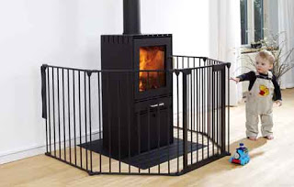
SINIR KOYMA
Çocukların güven ve konfor alanları
içinde özgür seçimler yapması konusunda
teşvik etmek çocukların otokontrol
sağlamaları açısından önemlidir.
Sınırları göremeyen çocuk görene kadar
gitmek ister.

Slide 21
Sınır Koymanın Faydaları
Sınırlar çocukların öz denetim becerileri geliştirmesine yardımcı olur.
Çocuklara hayatta her zaman seçim yapma şanslarının olduğunu ve yaptıkları seçimler sonucunda sorumluluk almaları gerektiğini öğretir.
Çocuklar, sınırlar sayesinde istedikleri her şeye her an ulaşmalarının mümkün olmadığını öğrenir.
Sınır koyduğumuzda çocukların gelecekte zorluklarla başa çıkabilmelerini sağlayacak beyin bağlantılarını güçlendirmiş oluruz.
Sınırlar, çocukları hem fiziksel hem psikolojik anlamda güvende hissettirir.
Çocuk kuralları, kurallara uymanın önemini öğrendiği için toplumsal normlara da uyum sağlar, sosyal becerileri gelişmiştir.
Çocuk ve diğer aile bireyleri arasında yaşanabilecek problemlerin önüne geçer, daha huzurlu bir aile ortamı sağlar.

Slide 22
Çocuklarda Sınır Koyma Konusunda Neler Yapabiliriz?
Sınırlar oldukça kısa, az sayıda ve net olmalıdır.
Çocuğun yaşına ve içinde bulunduğu gelişim dönemine uygun olmalıdır.
Sınırlar tutarlı bir şekilde uygulanmalıdır. Çocuğumuzun evde yalnızca 1 saat ekrana bakmasına izin verirken, dışarda bunu saatlerce yapmasına göz yummak çocuğun kafasının karışmasına ve sınırların önemini yitirmesine sebep olur. Anne babanın kendi içinde tutarlı olması da oldukça önemlidir. Ebeveynlerden biri evet derken diğerinin hayır demesi oldukça yanlış bir tutumdur.
Çocuğu tehdit etmek yerine olayın sonuçlarından haberdar etmek gerekir. (Örn.‘‘ona vurmayı bırakmazsan seni öğretmenine şikayet ederim’’, demek yerine bedele odaklamak, ‘‘ona vurmayı bırakmazsan, onu elinden almak zorunda kalırım’’)
Sınır koyarken odaklanmamız gereken kişi çocuktur,sorumluluk çocuktadır, o yüzden ‘‘biz’’ kelimesini kullanmıyoruz. (Örn.‘‘Biz onu yere vurmuyoruz’’ değil, ‘’O yere vurmak için değil’’, diyoruz.)

Slide 23
İLETİŞİM BECERİLERİ
Çocuklarla iletişim kurarken neler
yapmalı neler yapmamalıyız?
Gözdağı vermek, korkutmak, tehdit etmek
yanlıştır.Yapılmaması gerekir.
Sık sık öğüt vermek doğru bir yaklaşım değil. Sorunları ile
ilgili model olabilir kendi hayatınızdan örnekler verebilirsiniz.
Soru yağmuruna tutmak, söylediklerinde tutarsızlık varmış gibi onu sınamak doğru değildir. Yalan konuşmaya ya da sorunlarını sizinle paylaşmamaya sebep olur.
Yorum yapmak, tanı koymak doğru değildir. Örneğin; Dikkatimi çekmek için bunları yapıyorsun!
Avutmak teselli etmek doğru değildir. ‘’İnsanlar neler yaşıyor bak sen öyle misin vs’’duygularını anlamaya yanında olduğunuzu hissettirmeye çalışın
Sürekli ahlak dersi vermek doğru bir yaklaşım değil. Doğruyu ve yanlışı sebeplerini anlatarak, ona model olarak gösterebilirsiniz.

Slide 24
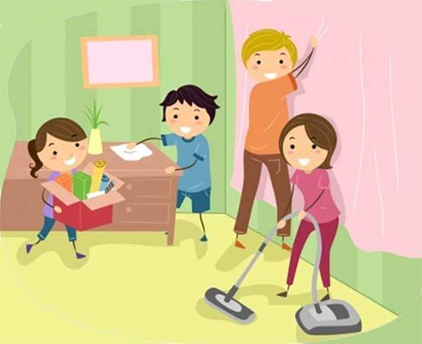
GÖREV VE SORUMLULUKLAR
Ona görev ve sorumlulukları konusunda bir yol açın.
Yapabileceği görevleri onun yerine yapmayın.
Okulöncesi dönemde, yemeğini kendi yiyebilir,
yatağını düzeltebilir, oyuncaklarını toplayabilir,
üzerini değiştirebilir, ayakkabılarını giyebilir, sofradan
tabağını kaldırabilir, suyunu alabilir, tuvaletine bağımsız gidebilir…
Okul döneminde okul eşyalarına kendisi sahip çıkabilir, ödevlerini takip edebilir, kendi ödevlerini çoğunlukla kendisi yapabilir, çantasını hazırlayabilir, ekmek almaya gidebilir, ev işlerine yardım edebilir, banyosunu yapabilir…
Bunları yapmıyor ya da yapmasına izin vermiyorsanız bunun bir sorun olduğunu bilin!

Slide 25
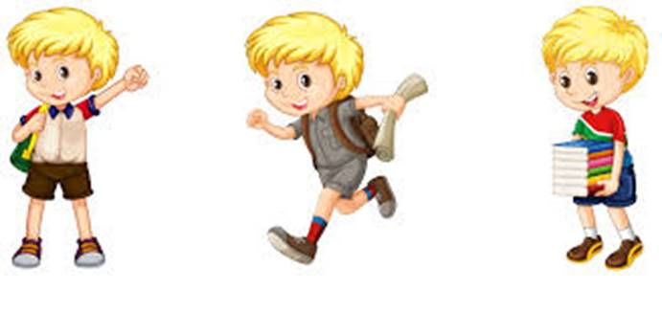
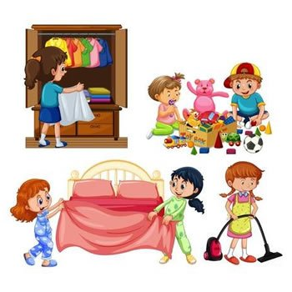
OTOKONTROL GELİŞTİRİCİ ETKİNLİK TAVSİYELERİ

Slide 26
KENDİ PARAM
4 yaş civarı çocukların kendi paralarını yönetmelerine izin veriniz. Ailelerin en sık yaptığı hata bütün parasını kumbarasında biriktirmesini istemek.
Onun parasının bir miktarını kendi iradesiyle harcamasını sağlamalısınız.
Gittiğiniz market ya da oyuncak dükkanlarında kendi bütçeleri dahilinde alışveriş yapmasına ön ayak olunuz.
Bu onun hem parasını yönetmesini, otokontrol sağlamasını, isteklerini yeri geldiğinde ertelemesini, kendini bir birey gibi hissetmesini, zihinden matematiksel işlemleri kolayca yapabilmesini sağlayacaktır.

Slide 27
GÖREV ÇİZELGESİ
Evde herkesin görevlerini içeren günlük görev çizelgesi oluşturabilirsiniz.
Gün sonu ailecek bu görev çizelgesini değerlendirme yapınız.
Bu çocuğu hem teşvik edecek hem de otokontrol sağlamasına yardım edecektir.

Slide 28
Dinlediğiniz için teşekkürler ☺

